Slide 1

Муниципальное бюджетное учреждение дополнительного образования города Костромы
Центр творческого развития «Академия»
Проект «Полярные типы личности»
Автор
Полякова Анна
Кострома, 2018 г.

Slide 2
Цели и задачи проекта
Цель проекта: Определить свой тип личности по классификации Юнга, особенности, сильные и слабые стороны.
Задачи:
Ознакомиться с типологией личности К. Г. Юнга (экстраверт/интроверт)
Составить план выполнения проекта.
Пройти тест на определения типа личности.
Разобрать образ своего типа. Сильные и слабые стороны. Особенности.

Slide 3
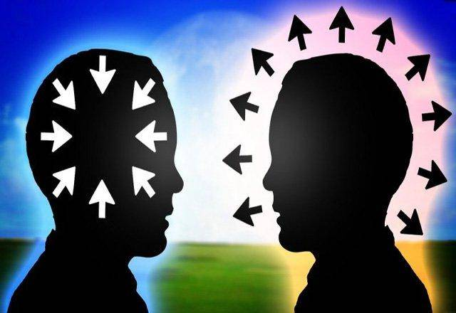
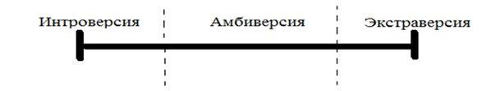

Slide 4
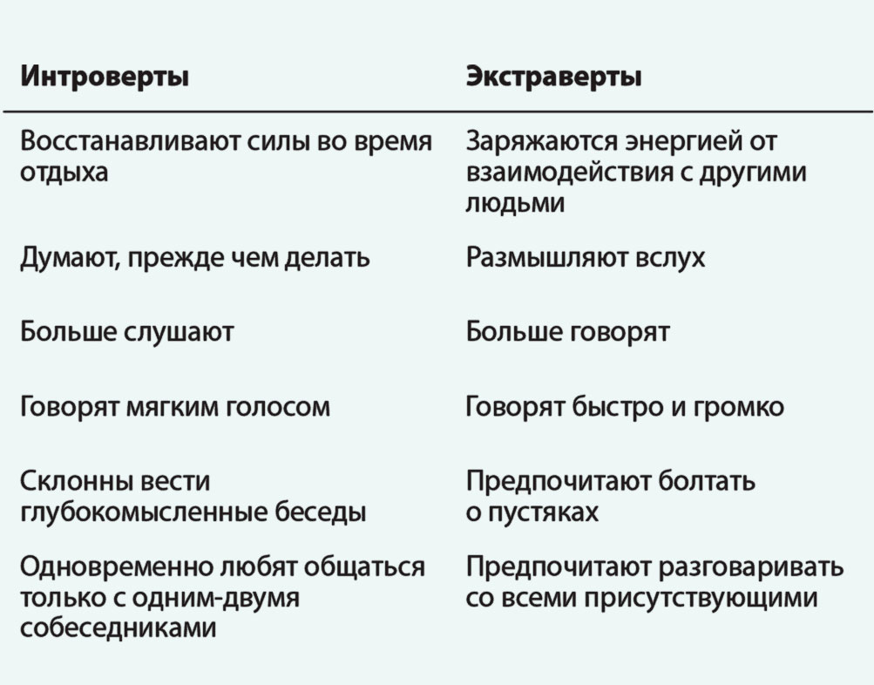

Slide 5
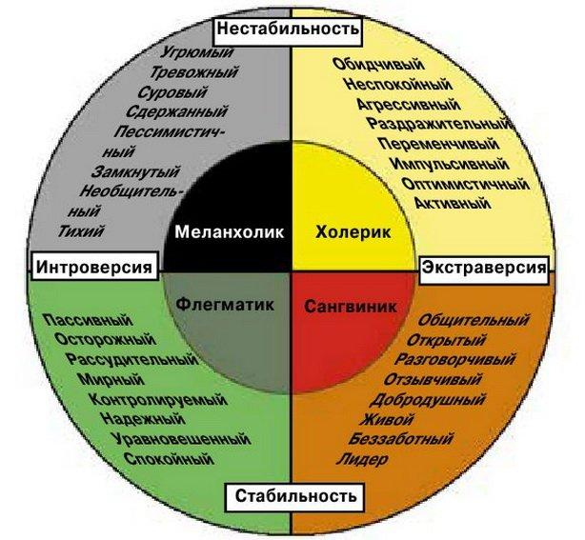
Личный опросник Айзенка http://psytests.org/eysenck/epiA.html https://testometrika.com/personality-and-temper/questionnaire-eysenck-pen/

Slide 6
Я интроверт
Предпочитает расслабляться в одиночестве или в узком кругу близких друзей.
Друзьями считает только тех, с кем сложились глубокие отношения.
Нуждается в отдыхе после какой-то деятельности, даже если это развлечение.
Не любит чувствовать себя перегруженным работой.
Обычно не любит неожиданностей;
+ | -
обладают настойчивостью, умеют вдумчиво работать, глубоки в своих эмоциях и размышлениях | не всегда могут поддержать беседу трудно выразить свои мысли, сформулировать яркие убедительные фразы в споре. тяжело заводить новые знакомства. не стремится продемонстрировать знания.

Slide 7
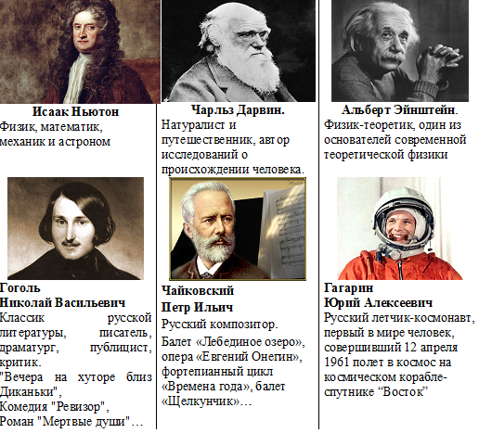
Знаменитые интроверты

Slide 8
Используемая литература и интернет-источники:
Электронная библиотека Гумер. (http://www.gumer.info/)
Очерки Психологов-консультантов: Мегедь В.В., Овчаров А.А.
Лаборатория социально-психологических исследований при психологическом центре "Карвали".
Книга «Ваше дитя дивно сотворено» Авторы: Рик Осборн, Лэрри Баркет
Робертсон Р. Введение в психологию Юнга. — Ростов-на-Дону, 2001.
Сайт «Психология от А до Я» (http://psyznaiyka.net/)
Сайт доктора Нарицына (психотерапевт/психоаналитик) (http://www.naritsyn.ru/)
http://www.grandars.ru/
https://testometrika.com/personality-and-temper/questionnaire-eysenck-pen/
Картинки из свободных источников сети Интернет

Slide 9
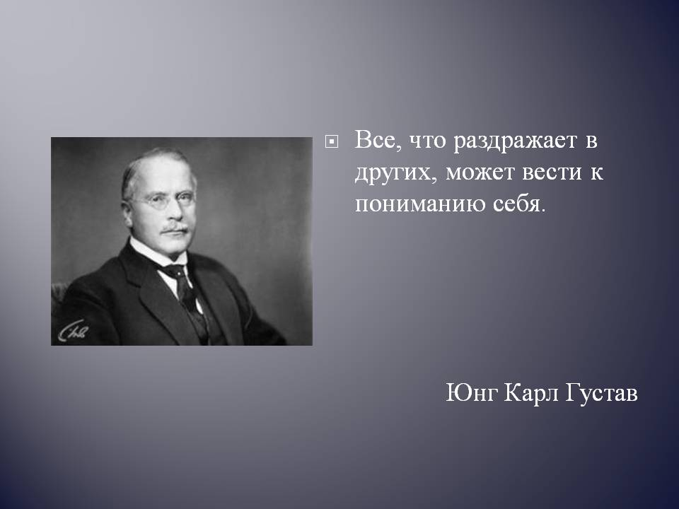
БЛАГОДАРЮ ЗА ВНИМАНИЕ

